Slide 1
Problema
La ricarica condivisa in condominio richiede ordine, chiarezza e controllo.
I residenti vogliono sapere quando una colonnina e disponibile.
L'amministratore vuole continuita operativa e meno gestione manuale.
Le informazioni frammentate creano incertezza e richieste ripetitive.
Condo Charge
Problema
Piattaforma intelligente per la gestione della ricarica condominiale.

Slide 2
Situazione attuale (Legrand)
L'infrastruttura Legrand e il punto di partenza hardware del servizio.
Il dato tecnico esiste, ma non basta da solo a gestire l'esperienza condominiale.
Serve una lettura piu chiara per residenti e amministratori.
Condo Charge valorizza l'impianto esistente con una piattaforma di gestione.
Condo Charge
Situazione attuale (Legrand)
Piattaforma intelligente per la gestione della ricarica condominiale.

Slide 3
Condo Charge
La piattaforma intelligente per la gestione della ricarica condominiale.
Monitoraggio in tempo reale
Esperienza residente mobile-first
Dashboard amministratore
Health monitoring e comunicazione integrata
Condo Charge
Condo Charge
Piattaforma intelligente per la gestione della ricarica condominiale.

Slide 4
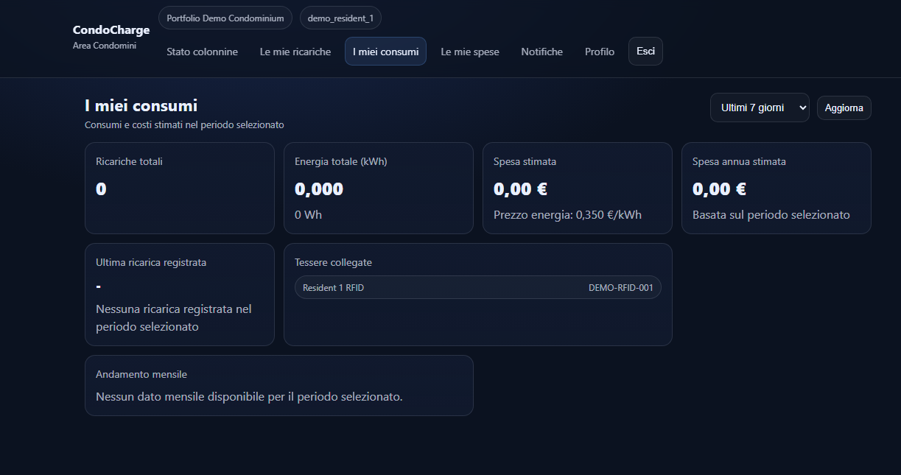
Resident experience
Vista semplice e immediata delle colonnine.
Storico ricariche consultabile.
Notifiche utili e non invasive.
Interfaccia orientata alla disponibilita del servizio.
03 Resident Dashboard

Slide 5
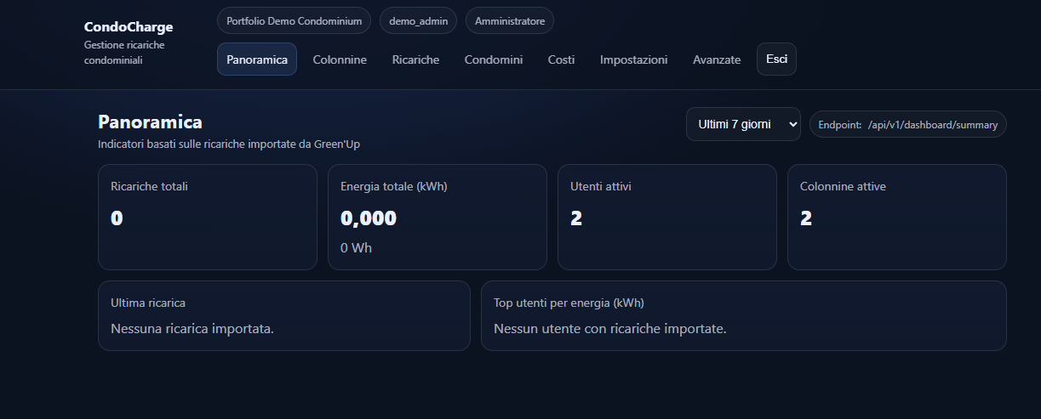
Admin dashboard
Visione unificata dello stato del condominio.
Controllo operativo e lettura immediata del servizio.
Supporto alla gestione RFID e ai flussi amministrativi.
Strumento pensato per decisioni rapide e chiarezza gestionale.
02 Admin Dashboard

Slide 6
Push Notifications
Comunicazione immediata ai residenti sugli eventi rilevanti.
Meno verifiche manuali e piu tempestivita.
Maggiore percezione di affidabilita del servizio.
Condo Charge
Push Notifications
Piattaforma intelligente per la gestione della ricarica condominiale.

Slide 7
Telegram integration
Un canale familiare, rapido e ad alta apertura.
Aggiornamenti di servizio accessibili anche fuori dalla piattaforma.
Una comunicazione piu vicina alle abitudini quotidiane dei residenti.
Condo Charge
Telegram integration
Piattaforma intelligente per la gestione della ricarica condominiale.

Slide 8
Health Dashboard
Monitoraggio di heartbeat, polling e salute dell'agente.
Individuazione rapida di anomalie operative.
Più controllo sul servizio, non solo sulla schermata.
Condo Charge
Health Dashboard
Piattaforma intelligente per la gestione della ricarica condominiale.

Slide 9
Architecture
Colonnine Legrand
Agente locale Windows
Backend Condo Charge
PWA per residenti e amministratori
Condo Charge
Architecture
Piattaforma intelligente per la gestione della ricarica condominiale.

Slide 10
Roadmap
Smart Queue
Prenotazione intelligente
Timer di disponibilita
Statistiche avanzate
Condo Charge
Roadmap
Piattaforma intelligente per la gestione della ricarica condominiale.

Slide 11
Why Condo Charge
Trasforma l'infrastruttura in un servizio gestibile.
Aumenta chiarezza per residenti e amministratori.
Migliora comunicazione, controllo e affidabilita.
Parla il linguaggio operativo del condominio.
Condo Charge
Why Condo Charge
Piattaforma intelligente per la gestione della ricarica condominiale.

Slide 12
Thank you
Richiedi una demo di Condo Charge
Condo Charge
La piattaforma intelligente per la gestione della ricarica condominiale.
Condo Charge
Thank you
Piattaforma intelligente per la gestione della ricarica condominiale.

